Slide 1

CUAI 개인 발표
2022.05.31
발표자 : 권예진

Slide 2


미디어 ESG 도출 및 분석을 통한
국내 기업 ESG 성과에 대한 대중적 오피니언 마이닝
중앙대학교 경영학과 석사과정 최동엽
중앙대학교 응용통계학과 학부과정 권예진
중앙대학교 경영경제대학 교수 서용원
한국개발연구원 국제개발협력센터 소장 김정욱

Slide 3
목차
연구 배경 및 필요성
기사 수집 및 전처리
ESG 관련 기사 선별 방법론 개발 및 성능 비교
향후 연구 계획 및 예상 시사점
기업 ESG에 대한 대중적 반응 분석(정량적 효과 측정)

Slide 4
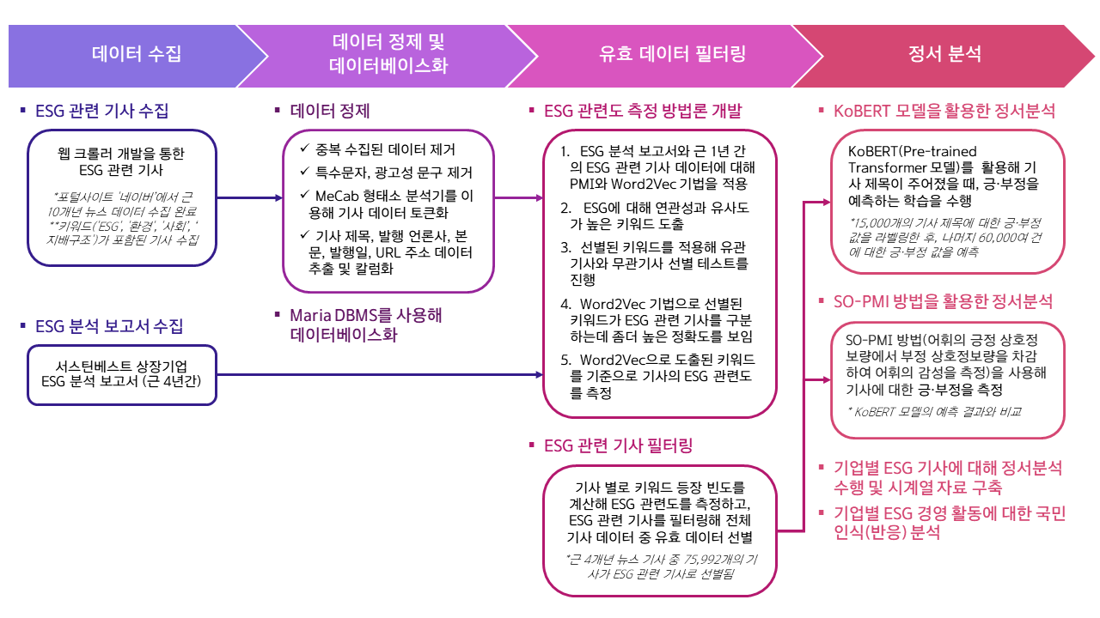

Slide 5
연구 배경 및 필요성
ESG(Environment, Social, Governance)에 대한 관심 증가
ESG는 기업 경영에서 지속가능성을 달성하기 위한 ‘환경’, ‘사회’, ‘지배구조’ 측면에서의 비재무적 성과를 의미
(삼정KPMG, 2019)
미디어에서의 기업의 ESG 경영 인식 분석의 필요성
기업의 미디어 노출은 기업의 사회적 인식에 영향을 미침 (Lee et al., 2019)
사회적, 환경적, 경제적 공급망 운영에 관한 부정적 언론 보도가 제품에 대한 소비자의 인식과 구매 의도에 부정적인 영향을 미침 (Nichols et al., 2019)
미디어에서 나타나는 기업의 ESG 경영 활동에 관한 인식을 파악하기 위해 ESG 관련 기사를 수집, 분석할 필요 존재

Slide 6
연구 방법 소개
연구 방법
2012년에서 2021년까지 최근 4년간의 ‘ESG’, ‘환경’, ‘사회’, ‘지배구조’ 키워드로 기사 수집 및 전처리
수집된 기사 중 ESG 관련 기사 선별 및 분석 대상 기업 별 ESG 관련 기사 데이터셋 구축
기업별 ESG 관련 기사 정서분석 수행
기업별 정서분석 결과 논의 및 시사점 도출
기사
데이터 수집
및 전처리
ESG 관련
기사 선별
기업별 ESG
기사 정서분석
분석 결과
논의 및
시사점 도출

Slide 7
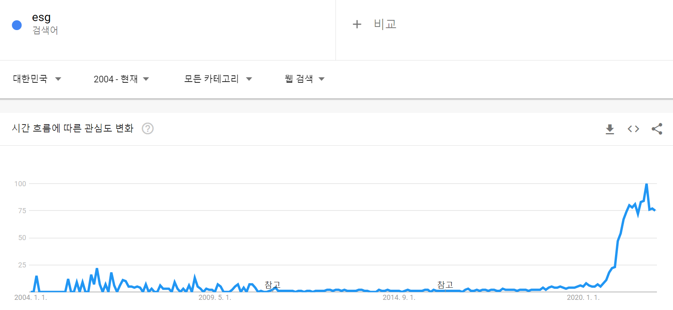
기사 수집 및 전처리
기사 수집 방법 및 전처리
‘ESG’ 키워드에 대한 관심이 2021년 이후로 편중되어 있어, ‘ESG’, ‘환경’, ‘사회’, ‘지배구조’를 키워드로 네이버 뉴스 기사 수집
2018년에서 2021년까지 총 121,418건의 기사 수집
중복기사, 광고성 문구, 불용어 제거 후 MeCab 형태소 분석기를 사용해 명사 추출

Slide 8
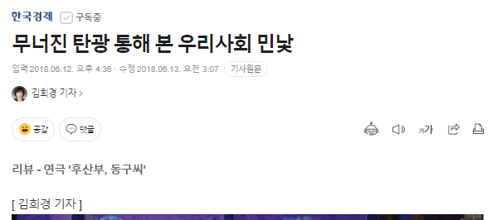
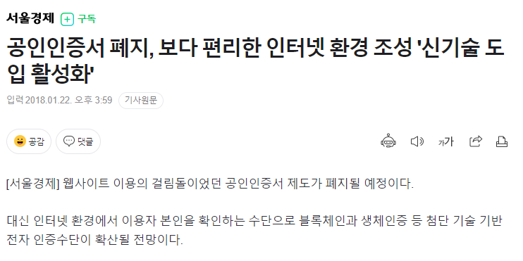
ESG 관련 기사 선별
ESG 관련 기사 선별 필요성
검색 키워드 중 ‘환경’, ‘사회’는 포괄적인 개념의 단어로 ESG와 관련 없는 기사까지 수집되는 문제 발생
수집된 기사에서 ESG 관련 기사를 선별하기 위한 방법론 개발 필요

Slide 9
ESG 관련 기사 선별 방법론 개발
기사 관련 기사 선별 방법
2021년 ‘ESG’ 검색 키워드로 수집된 기사 9,493건과 ESG 평가기관 ‘서스틴베스트’의 ‘서스틴베스트 상장기업 ESG 분석 보고서’에서 ESG 연관어를 도출
ESG 연관어 도출을 위해 PMI 기법과 Word2Vec 기법을 사용(Kiriu & Nozaki, 2020)
ESG 연관어가 일정 횟수 이상 등장한 기사를 ESG 관련 기사로 선별
ESG 연관어 도출
ESG 관련 키워드 적용
기사 선별 모델 구축
ESG 관련
기사 선별

Slide 10
(참고) 텍스트 마이닝 기법 별 도출 연관어
PMI 기법을 사용한 2021년 ESG 관련 기사 연관어 도출 결과
번호 | 키워드
 | ESG | 환경 | 사회 | 지배구조
1 | 협찬 | 거버넌스 | 대학 | 의장
2 | 매체 | 등급 | 공동체 | 이사회
3 | 불만 | ISO | 공헌 | 감사
4 | 과목 | 쓰레기 | 거버넌스 | 사외
5 | 취재 | 오염 | CSR | 공시
6 | PRI | 시멘트 | 봉사 | 주주
7 | 언론 | 물질 | 독립성 | 등급
8 | 공신력 | 운동 | 순위 | 내부
9 | 클럽 | 보호 | 공익 | 이사
10 | SRI | 문제 | 행복 | 상장

Slide 11
(참고) 텍스트 마이닝 기법 별 도출 연관어
Word2Vec 기법을 사용한 2021년 ESG 관련 기사 연관어 도출 결과
번호 | 키워드
 | ESG | 환경 | 사회 | 지배구조
1 | 경영 | Governance | Governance | 책임
2 | 지속가능 | Environment | Environment | Environment
3 | 책임 | Social | Social | Social
4 | Governance | 사회 | 투명 | Governance
5 | 전략 | 보호 | 추구 | 경영
6 | 재무 | 친환경 | 약자 | 거버넌스
7 | 기업 | 화두 | 환경 | ESG
8 | Environment | 실천 | 확립 | 보호
9 | Social | 약자 | 포용 | 재무
10 | 수립 | 책임 | 경영 | 이사회

Slide 12
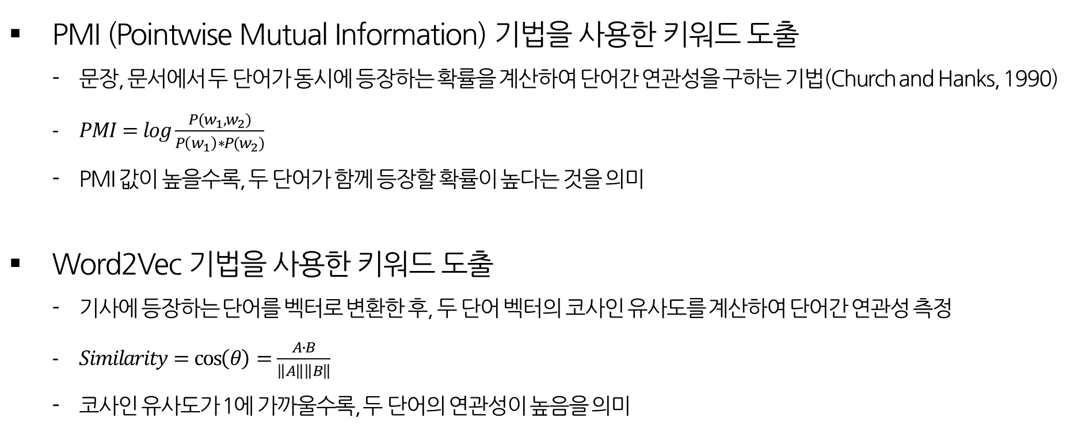
(참고) ESG 관련 연관어 도출 기법
PMI (Pointwise Mutual Information) 기법을 사용한 키워드 도출
문장, 문서에서 두 단어가 동시에 등장하는 확률을 계산하여 단어간 연관성을 구하는 기법(Church and Hanks, 1990)
$PMI=log\frac{P(w_{1},w_{2})}{P\left(w_{1}\right)∗P(w_{2})}$
PMI 값이 높을수록, 두 단어가 함께 등장할 확률이 높다는 것을 의미
Word2Vec 기법을 사용한 키워드 도출
기사에 등장하는 단어를 벡터로 변환한 후, 두 단어 벡터의 코사인 유사도를 계산하여 단어간 연관성 측정
$Similarity=\cos\left(θ\right)=\frac{A∙B}{\left\|A\right\|\left\|B\right\|}$
코사인 유사도가 1에 가까울수록, 두 단어의 연관성이 높음을 의미

Slide 13
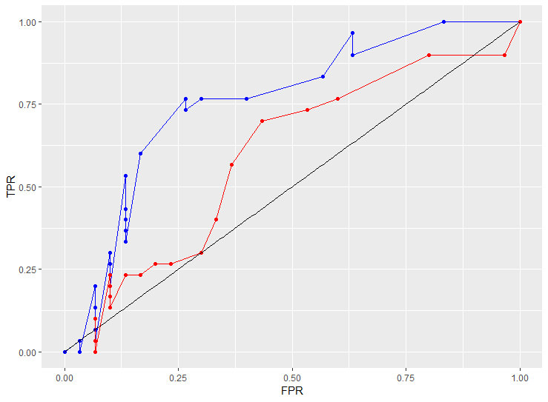
연관어 도출 기법 별 ESG 관련 기사 선별 모델 성능 비교
성능 평가 및 비교
‘ESG’, ‘환경’, ‘사회’, ‘지배구조’로 수집된 기사 중 ESG와 관련 있는 기사와 관련 없는 기사를 검색 키워드 별 30개씩 수집
평가 결과 Word2Vec 기법으로 도출한 연관어를 사용한 모델의 구분 정확도가 더 높음을 확인
PMI
Word2Vec

Slide 14
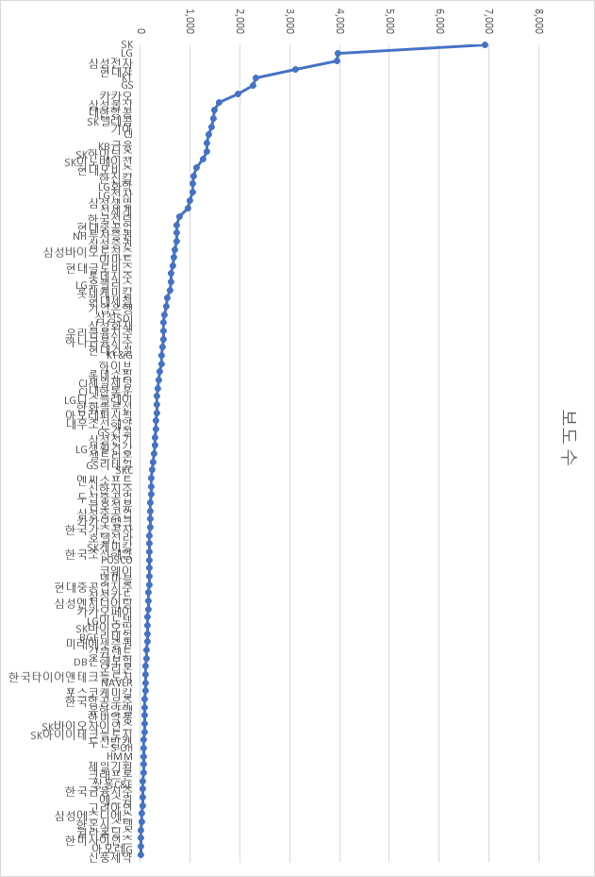
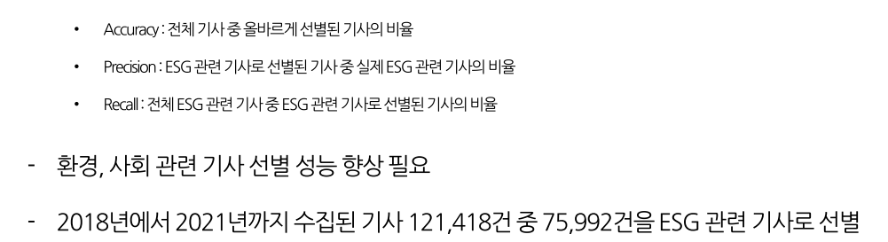
ESG 관련 기사 선별 모델 구축
기사 선별 기준 결정 및 성능 분석
2018년에서 2021년까지 수집된 기사 121,418건 중 75,992건을 ESG 관련 기사로 선별
ESG 주요어 | 선별 기준
ESG | 18개 이상
환경 | 7개 이상
사회 | 11개 이상
지배구조 | 33개 이상
성능지표 ESG 주요어 | Accuracy | Precision | Recall
ESG | 90.2% | 96.4% | 90.0%
환경 | 75% | 74.2% | 76.7%
사회 | 78.3% | 84% | 70.0%
지배구조 | 81.7% | 80.6% | 83.3%

Slide 15
향후 연구 계획
기업별 ESG 관련 기사 정서 분석 및 주요 ESG 이슈 분석
KoBert , So-PMI를 사용한 정서 분석 및 이슈 측정
ESG 관련 기사 토픽 모델링
토픽 모델링을 통해 ESG 관련 기사 내 주요 키워드 도출 및 연간 키워드 추이 분석
예상 시사점
미디어에서 도출된 기업의 ESG 경영 인식 분석
주요 ESG 평가지표와의 연관성 분석
기업가치의 연관성 분석

Slide 16

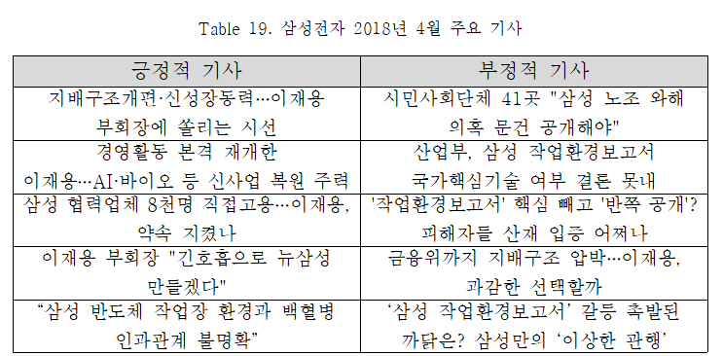
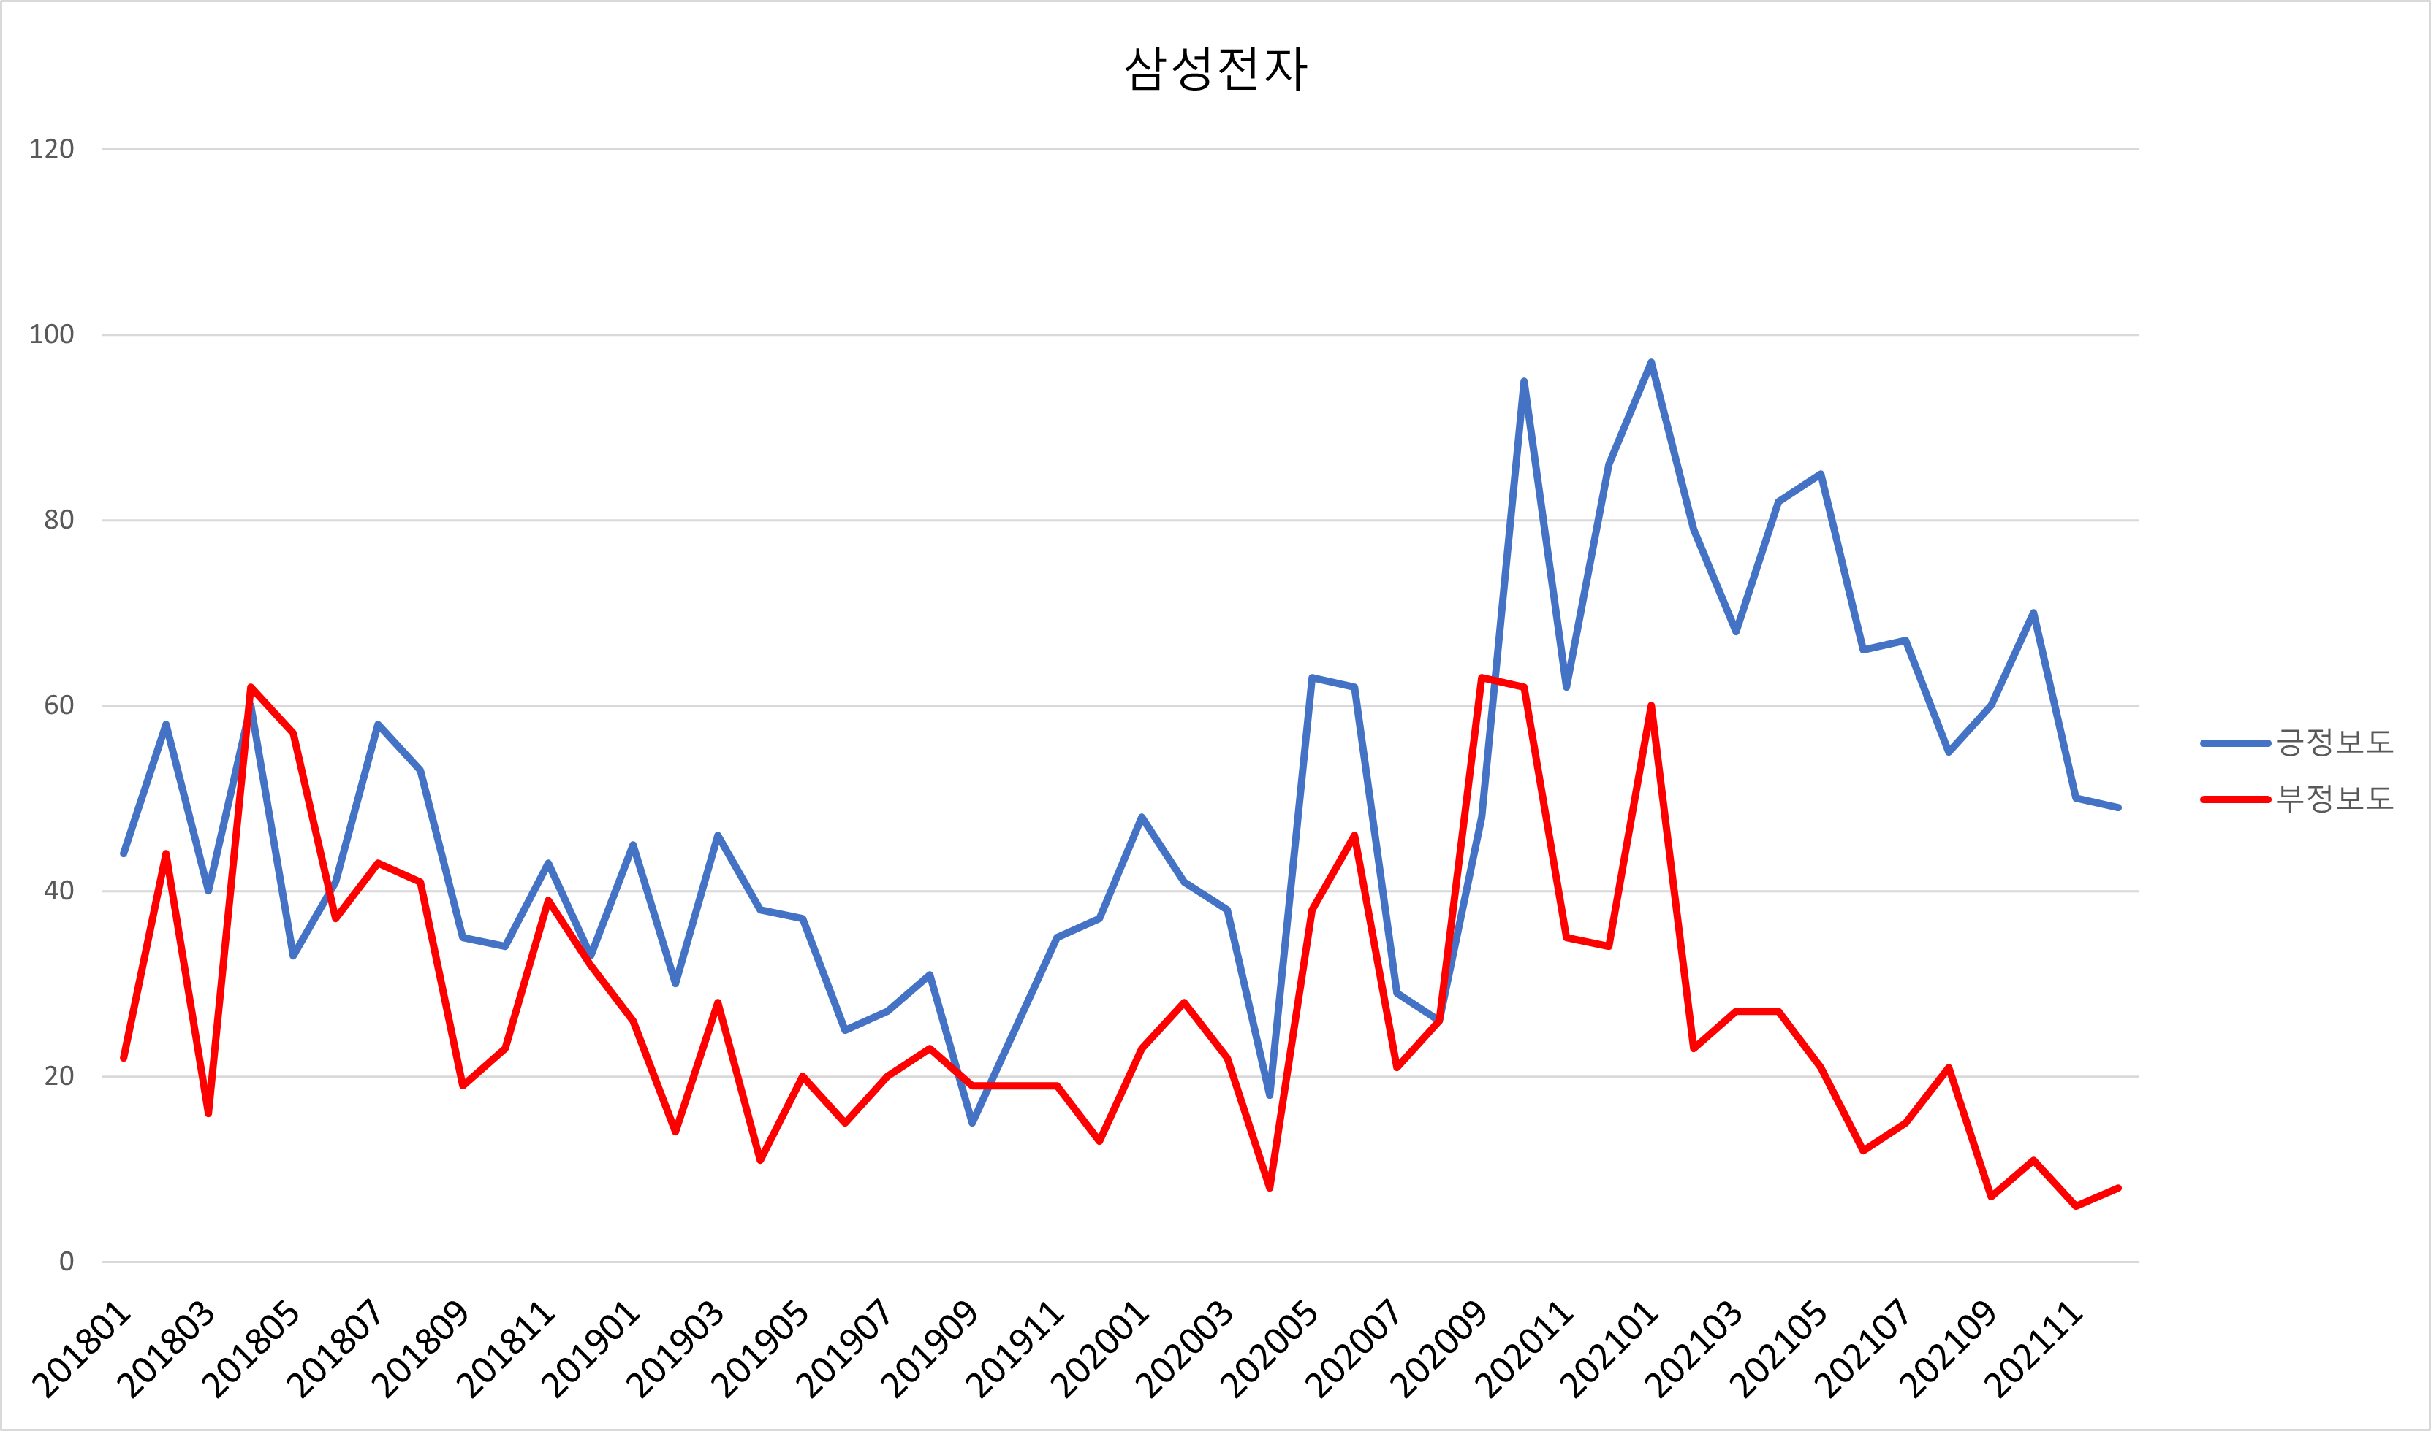
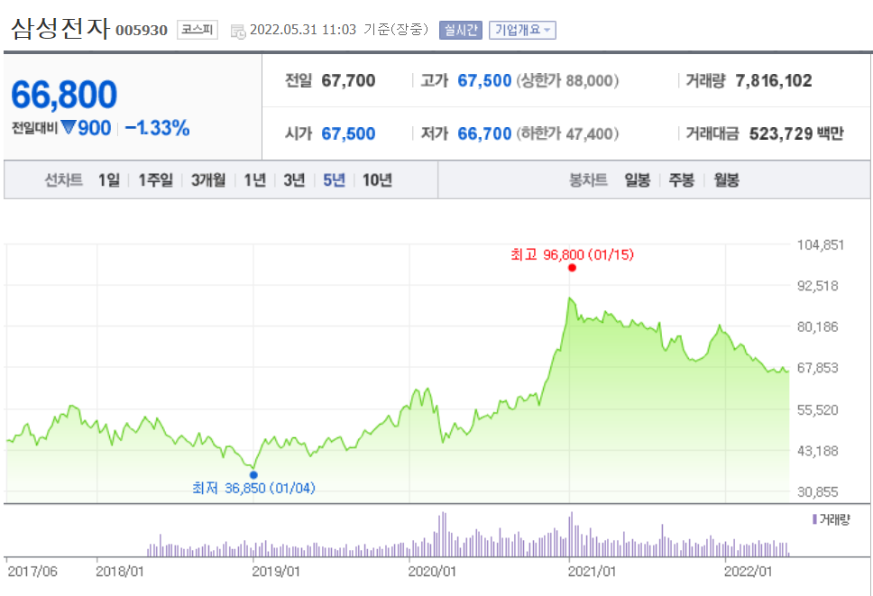
기업 ESG에 대한 대중적 반응 분석(정량적 효과 측정)
기업 : 삼성전자
Notes:
· 2018년 상반기 이재용 부회장 석방 및 지배구조 개편과 관련 기사 보도7
· 2018년 4월 삼성전자 반도체 작업환경 보고서 관련 논란 보도로 부정적 기사 증가
· 2018년 8월 이재용 부회장-김동연 경제부총리 만남 관련 긍정적 기사 보도
· 2020년 1월 삼성전자 준법감시위원회 출범 관련 긍정적 기사 보도
· 2020년 6월 이재용 부회장 구속영장 기각 관련 긍,부정적 기사 보도
· 2020년 10월 말, 11월 초 이건희 회장 사망 관련 지배구조 개편에 관한 긍,부정적 기사 보도
· 2020년 말, 2021년 초 ESG 관련 기사에서 지배구조와 관련하여 보도

Slide 17
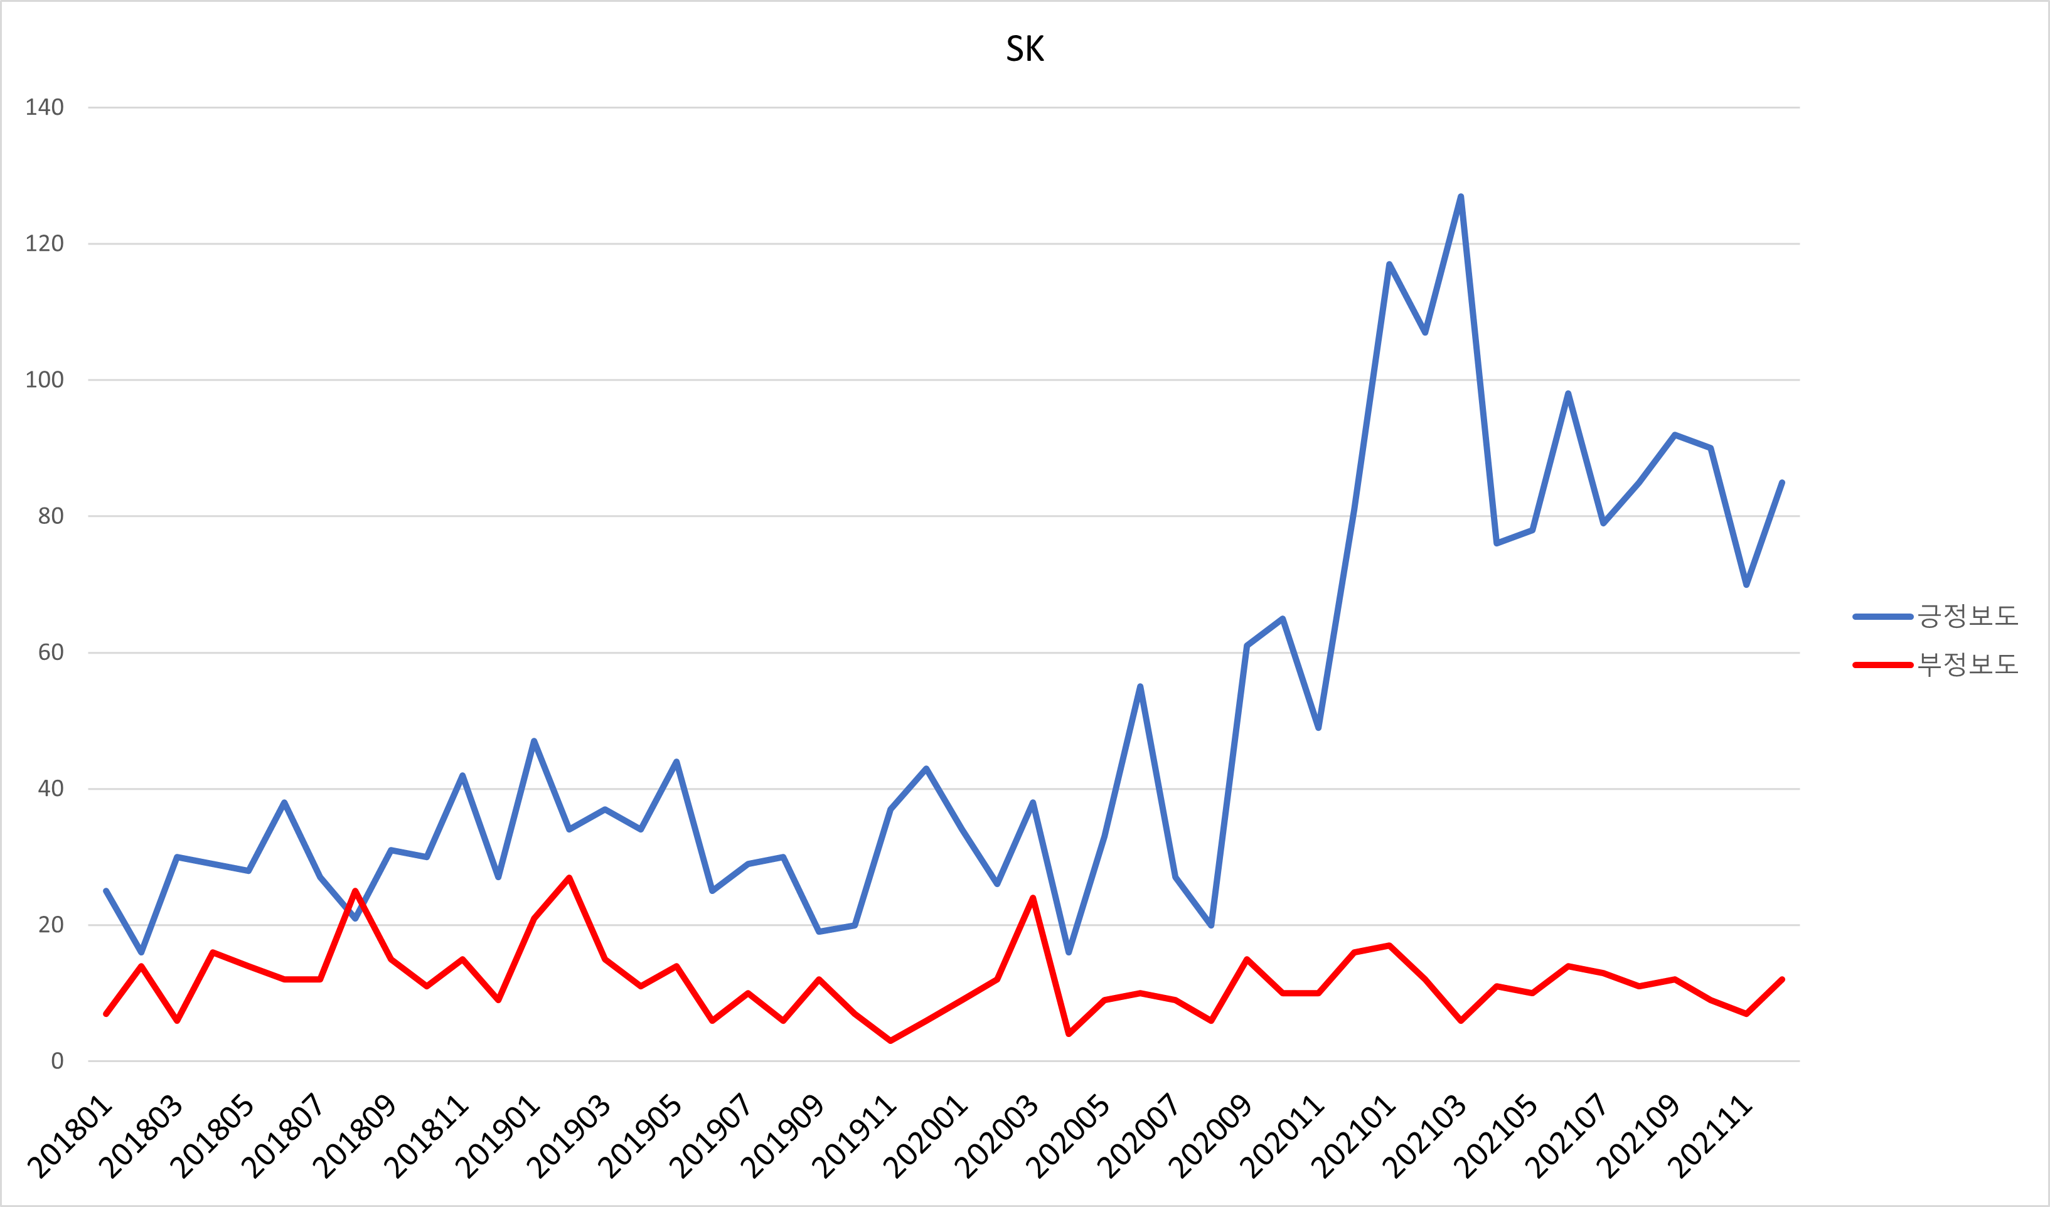
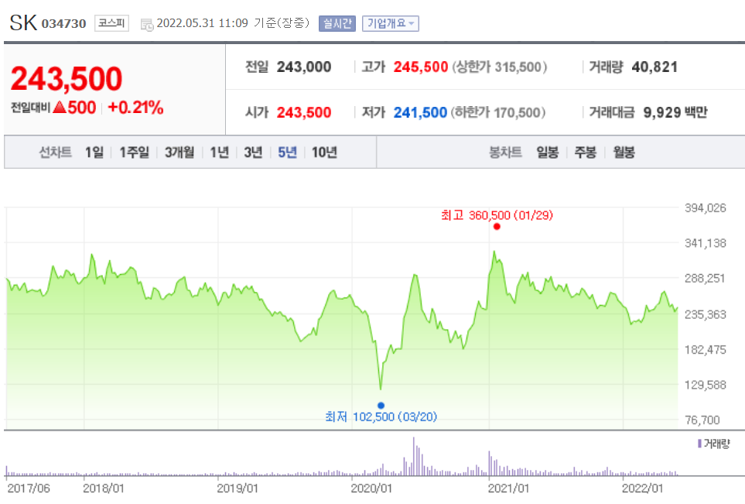
기업 ESG에 대한 대중적 반응 분석(정량적 효과 측정)
기업 : SK
· 2019년 11월 최태원 회장의 ESG 경영의 중요성 강조와 관련한 긍정적 기사 보도
· 2021년 3월 상공의 날 기념식 관련 긍정적 기사 보도
· 2021년 11월 최태원 회장 美 상원의원 회동의 ESG 관련 협력 논의 관련 긍정적 기사 보도

Slide 18
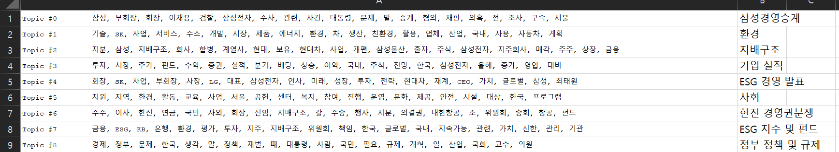
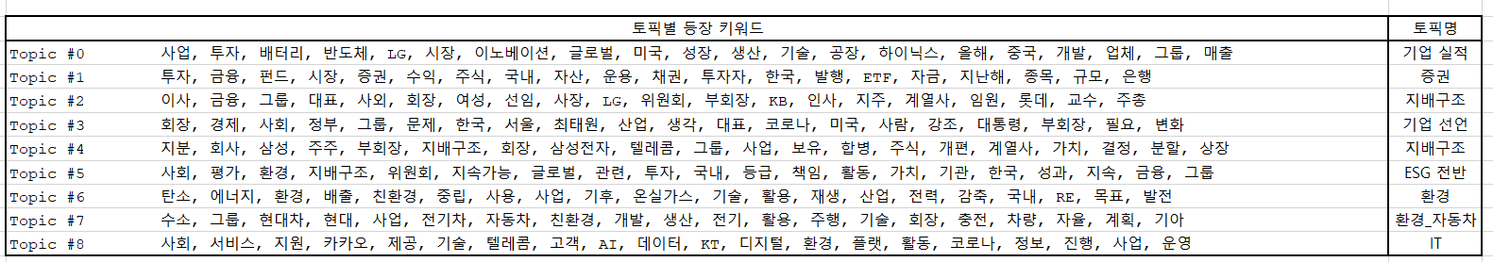
기업 ESG에 대한 대중적 반응 분석(ESG 기사 토픽 선정)
10년치 데이터 ESG – 토픽
2021 데이터 ESG – 토픽

Slide 19
Reference
Borms, S., Boudt, K., Holle, F. V., & Willems, J. (2021). Semi-supervised Text Mining for Monitoring the News About the ESG Performance of Companies. In Data science for economics and finance (pp. 217-239). Springer, Cham.
Church, K., & Hanks, P. (1990). Word association norms, mutual information, and lexicography. Computational linguistics, 16(1), 22-29.
Damberg, S. V., Hartmann, J., & Heese, H. S. (2022). Does bad press help or Hinder sustainable supply chain management? An empirical investigation of US-based corporations. International Journal of Production Economics, 108504.
Kiriu, T., & Nozaki, M. (2020). A Text Mining Model to Evaluate Firms’ ESG Activities: An Application for Japanese Firms. Asia-Pacific Financial Markets, 27(4), 621-632.
Nichols, B. S., Stolze, H., & Kirchoff, J. F. (2019). Spillover effects of supply chain news on consumers' perceptions of product quality: An examination within the triple bottom line. Journal of Operations Management, 65(6), 536-559.
삼정KPMG. (2019). 경제연구원. ESG의 부상, 기업은 무엇을 준비해야 하는가?, 2-36.
Lee, Y. J., Kim, S., & Park, K. Y. (2019). Deciphering Monetary Policy Board Minutes with Text Mining: The Case of South Korea. The Korean Economic Review, 35(2), 471-511.

Slide 20
(참고) 기업별 ESG 관련 기사 정서 분석
KoBERT(Korean BERT) 기법을 사용한 기사 정서 분석
2018년 구글에서 공개한 BERT(Bidrectional Encoder Representations from Transformers)의 한국어 성능 한계를 개선하기 위해 SKT Brain에서 개발된 언어모델
ESG 관련 기사 중 15,000개 기사에 대해 긍/부정 라벨링 후 파인 튜닝 수행
기사 긍/부정 분류 성능
 | Accuracy | Precision | Recall | f1score
Positive | 90.4% | 91% | 96.9% | 93.8%
Negative | 89.9% | 91% | 66.2% | 93.6%

Slide 21
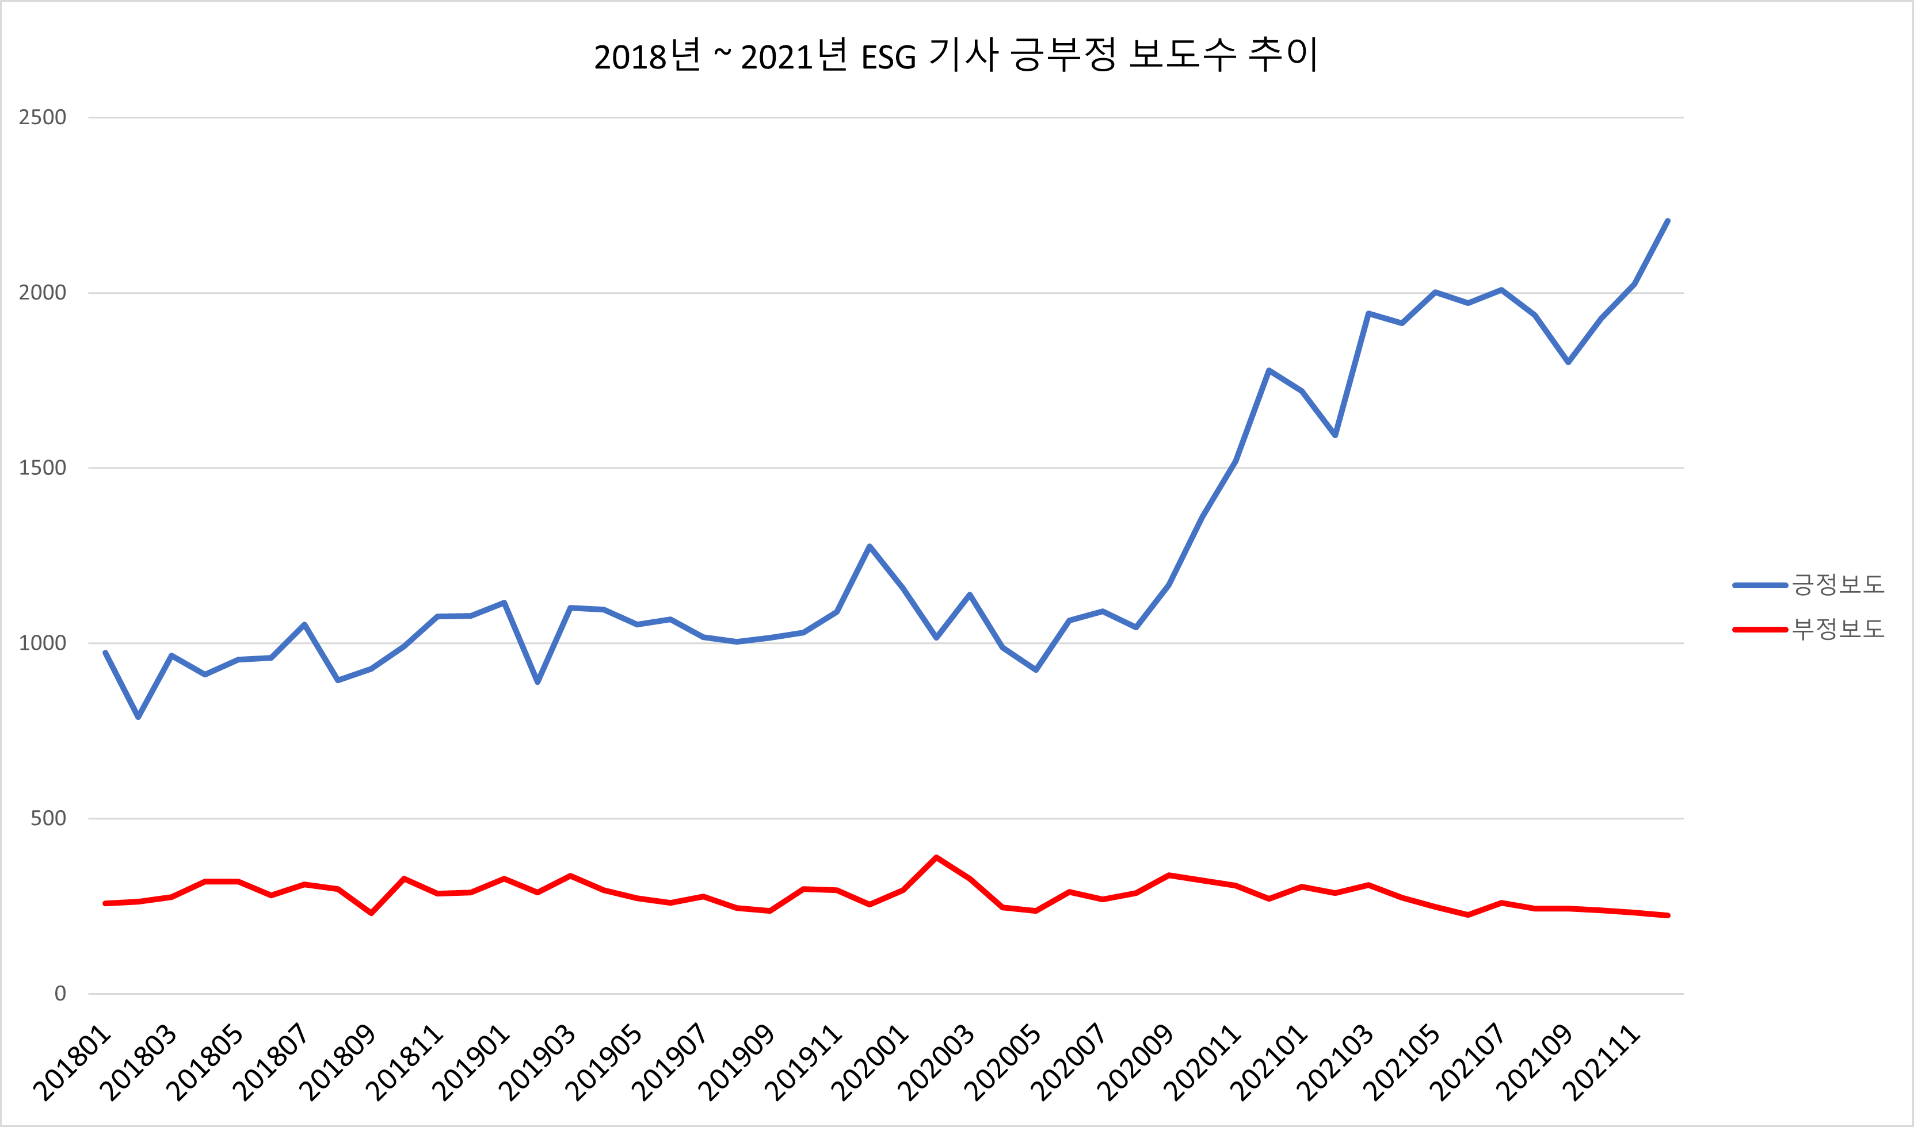
(참고) 기업별 ESG 관련 기사 정서 분석
KoBERT(Korean BERT) 기법을 사용한 기사 정서 분석 결과
긍정적 기사 61,632개(82%) 부정적 기사 13,530개(18%)로 분석
4년간 ESG 관련 보도 수 1,000건 이상의 기업에 대해 ESG 관련 긍/부정 기사 수 분석

Slide 22
(참고) 텍스트 마이닝 기법 별 도출 연관어
PMI 기법을 사용한 서스틴베스트 보고서 ESG 연관어 도출 결과
번호 | 키워드
 | ESG | 환경 | 사회 | 지배구조
1 | 점수 | 부하 | 공헌 | 기재
2 | 등급 | 낙동강 | 채권 | 거래소
3 | 영역 | 주민 | 집중 | 제출
4 | 적용 | 인근 | 영역 | 차감
5 | 펀드 | 제련소 | 다양 | 집단
6 | 사안 | 법령 | 관점 | 공시
7 | 성과 | 폐쇄 | 발행 | 보고서
8 | 자산 | 석포 | 이해 | 투명
9 | 투자 | 오염 | 관계자 | 영역
10 | 이해 | 절감 | 하락 | 이사회

Slide 23
(참고) 텍스트 마이닝 기법 별 도출 연관어
Word2Vec 기법을 사용한 서스틴베스트 보고서 ESG 연관어 도출 결과
번호 | 키워드
 | ESG | 환경 | 사회 | 지배구조
1 | 지표 | 관리 | 지속 | 재무
2 | 재무 | 활동 | 이슈 | 집단
3 | 반영 | 생산 | 영향 | 리스크
4 | 근거 | 대응 | 성과 | ESG
5 | 선별 | 공헌 | 우수 | 점수
6 | 구분 | 혁신 | 이해관계자 | 기업
7 | KPI | 온실가스 | 부정 | 이해
8 | 하락 | 지역 | 공헌 | KPI
9 | 상승 | 개선 | KPI | 관계자
10 | 성과 | 획득 | 하락 | 영향

